Slide 1
Offb Teil 18 | Kp. 16

Slide 2
Gerichtsabfolge in der Trübsalszeit

Slide 3
Sieben Siegel
Sieben Posaunen
------------
--------------------- Mitte Trübsal ----------------------------------------
Sieben Schalen

Slide 4
Die erste Schale| 16,1-2
"Und ich hörte eine laute Stimme aus dem
Tempel zu den sieben Engeln sagen: Geht
hin und gießt die sieben Schalen des
Grimmes Gottes aus auf die Erde. 2 Und der
erste ging hin und goss seine Schale aus auf
die Erde; und es entstand ein böses und schlimmes
Geschwür an den Menschen, die das Malzeichen des
Tieres hatten und sein Bild anbeteten." (16,1-2)

Slide 5
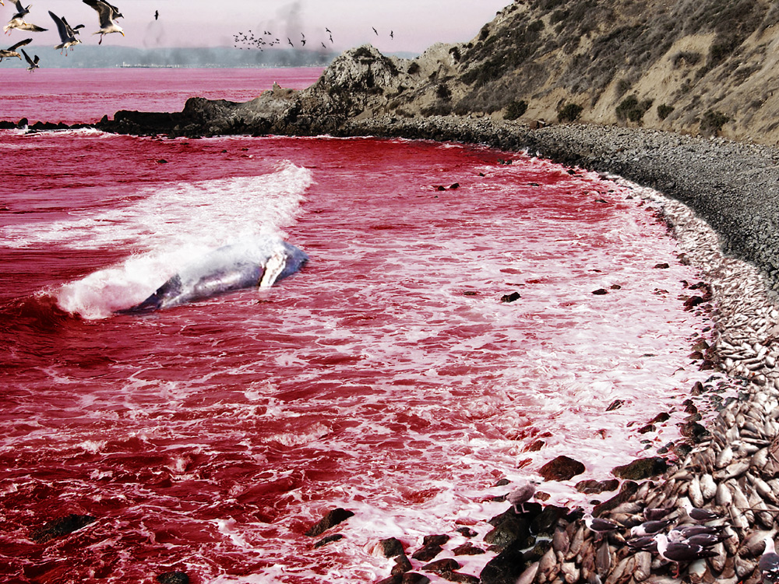
Die zweite Schale| 16,3
"Und der zweite goss seine Schale aus auf
das Meer; und es wurde ⟨zu⟩ Blut wie von
einem Toten, und jede lebendige Seele
starb, ⟨alles⟩ was im Meer war." (16,3)

Slide 6
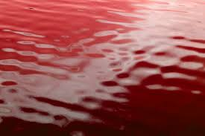
Die dritte Schale| 16,4-7
"Und der dritte goss seine Schale aus auf
die Ströme und die Wasserquellen, und es
wurde ⟨zu⟩ Blut. 5 Und ich hörte den Engel
der Wasser sagen: Du bist gerecht, der ist
und der war, der Heilige, dass du so gerichtet
hast. 6 Denn Blut von Heiligen und Propheten haben
sie vergossen, und Blut hast du ihnen zu trinken
gegeben; sie sind es wert. 7 Und ich hörte den Altar
sagen: Ja, Herr, Gott, Allmächtiger, wahrhaftig
und gerecht sind deine Gerichte. " (16,4-7)

Slide 7
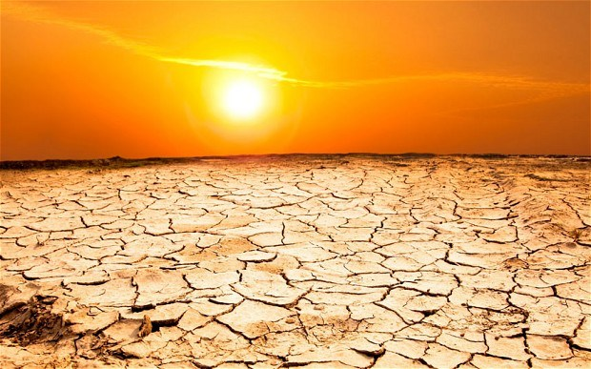
Die vierte Schale| 16,8-9
"Und der vierte goss seine Schale aus auf
die Sonne; und es wurde ihr gegeben,
die Menschen mit Feuer zu versengen.
9 Und die Menschen wurden von großer
Hitze versengt und lästerten den Namen
Gottes, der über diese Plagen Macht hat,
und sie taten nicht Buße, ihm Ehre zu geben." (16,8-9)

Slide 8
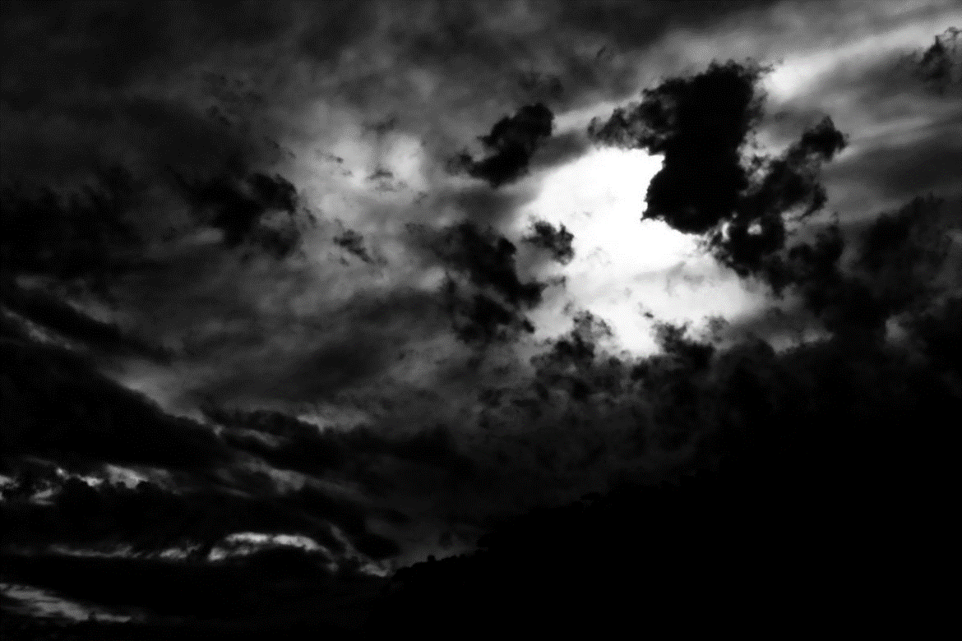
Die fünfte Schale| 16,10-11
"Und der fünfte goss seine Schale aus
auf den Thron des Tieres; und sein
Reich wurde verfinstert; und sie
zerbissen ihre Zungen vor Schmerz
11 und lästerten den Gott des
Himmels wegen ihrer Schmerzen und
wegen ihrer Geschwüre, und sie taten
nicht Buße von ihren Werken." (16,10-11)

Slide 9
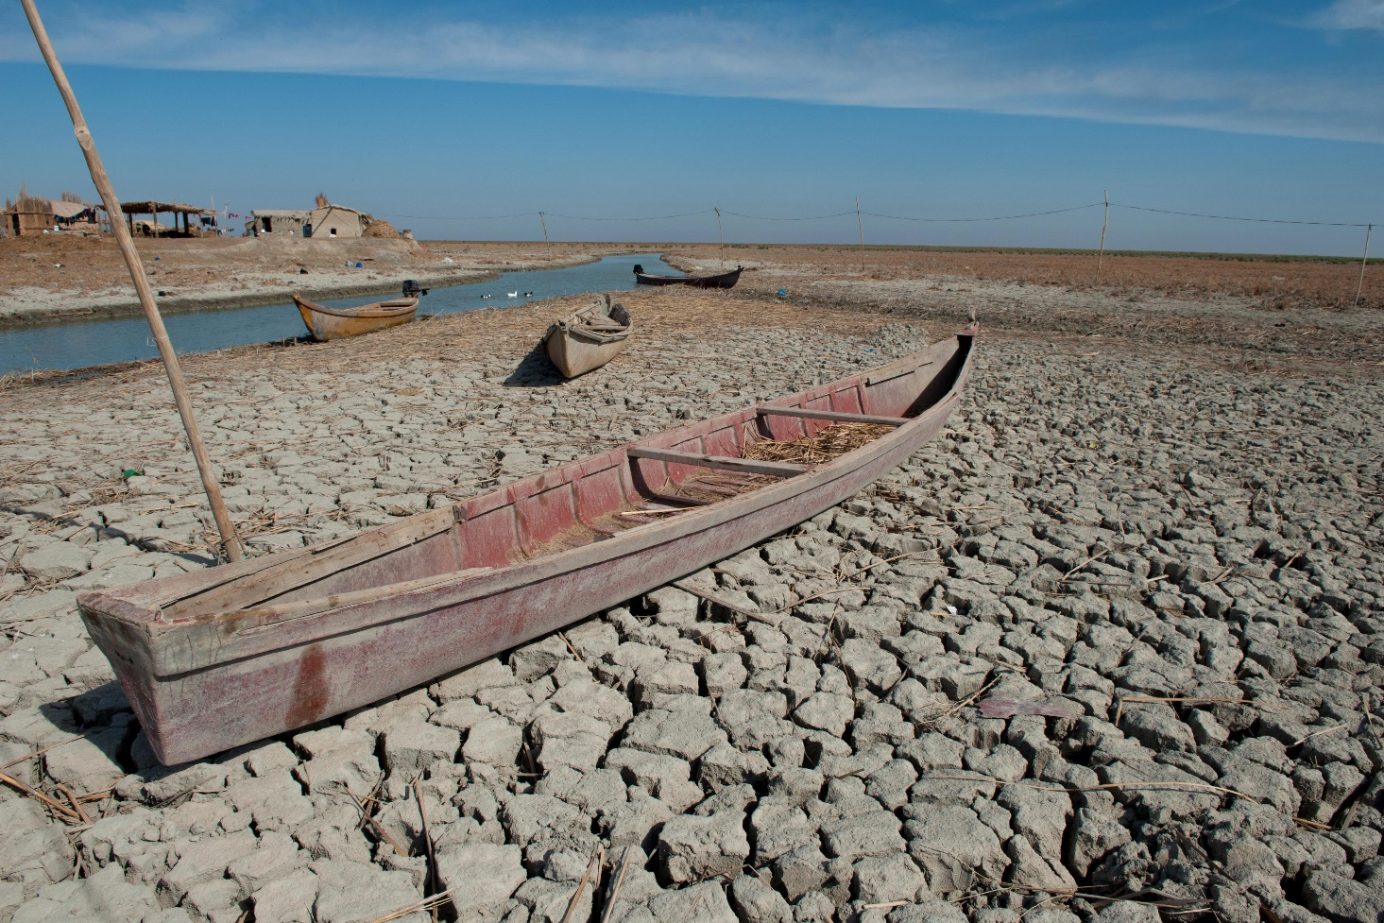
Die sechste Schale| 16,12
"Und der sechste goss seine Schale
aus auf den großen Strom Euphrat;
und sein Wasser vertrocknete,
damit der Weg der Könige von
Sonnenaufgang her bereitet
wurde." (16,12)

Slide 10
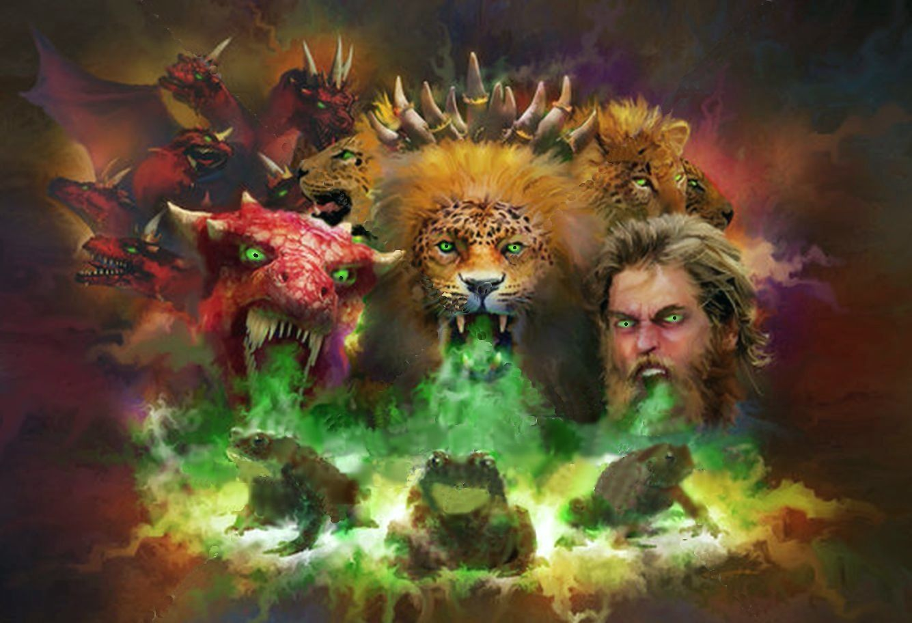
Einschub| 16,13-16
"Und ich sah aus dem Mund des Drachen
und aus dem Mund des Tieres und aus
dem Mund des falschen Propheten drei
unreine Geister ⟨kommen⟩, wie Frösche;
14 denn es sind Geister von Dämonen, die
Zeichen tun, die ausziehen zu den Königen des
ganzen Erdkreises, sie zu versammeln zu dem Krieg
des großen Tages Gottes, des Allmächtigen. Siehe, ich komme
wie ein Dieb. Glückselig, der wacht und seine Kleider
bewahrt, damit er nicht nackt umhergeht und man nicht
seine Schande sieht! – 16 Und er versammelte sie an den
Ort, der auf Hebräisch Harmagedon heißt." (16,13-16)

Slide 11
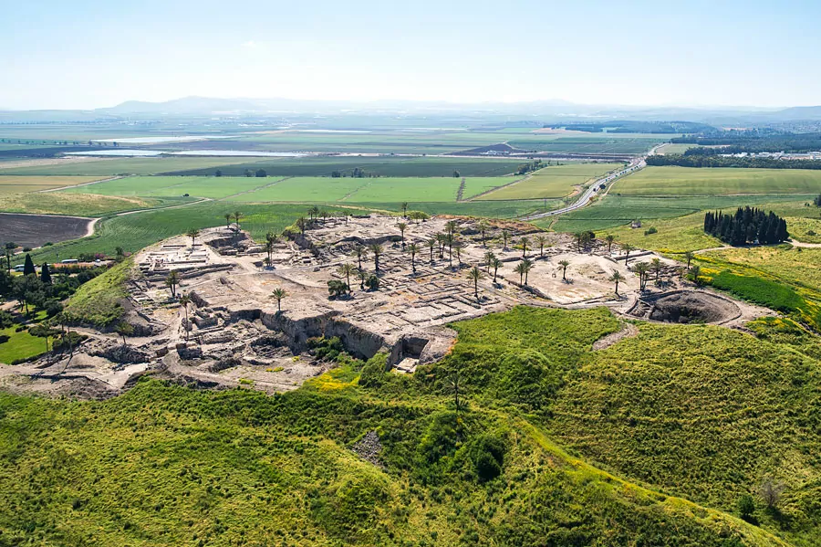
Harmagedon

Slide 12
Die siebte Schale| 16,17-21
"Und der siebente goss seine Schale aus in die Luft; und es kam eine
laute Stimme aus dem Tempel vom Thron her, die sprach: Es ist
geschehen. 18 Und es geschahen Blitze und Stimmen und Donner; und
ein großes Erdbeben geschah, desgleichen nicht geschehen ist, seitdem
ein Mensch auf der Erde war, ein so gewaltiges, so großes Erdbeben.
19 Und die große Stadt wurde in drei Teile ⟨gespalten⟩, und die Städte
der Nationen fielen, und der großen ⟨Stadt⟩ Babylon wurde vor Gott
gedacht, ihr den Kelch des Weines des Grimmes seines Zornes zu
geben. 20 Und jede Insel verschwand, und Berge wurden nicht
gefunden. 21 Und ein großer Hagel, wie zentnerschwer, fällt aus
dem Himmel auf die Menschen nieder; und die Menschen
lästerten Gott wegen der Plage des Hagels, denn seine Plage
ist sehr groß." (16,17-21)

Slide 13
Offb Teil 18 | Kp. 16

